Slide 1
PLANIFICACIÓN CLASES VIRTUALES RETROALIMENTACIÓN CIENCIAS NATURALES 6° AÑO BÁSICO SEMANA N° 28 FECHA : 09-10-2020
Colegio Jean Piaget
Mi escuela, un lugar para aprender y crecer en un ambiente saludable

Slide 2
ASIGNATURA /CURSO | Ciencias Naturales / 6° Año Básico
NOMBRE DEL PROFESOR/A | Adelina Elgueta Cornejo
OBJETIVO DE APRENDIZAJE PRIORIZACIÓN NIVEL 1 | OA4: Identificar y describir las funciones de las principales estructuras del sistema reproductor humano femenino y masculino.
INDICADORES DE EVALUACIÓN PARA OA | IE1: Identifican las principales estructuras del sistema reproductor femenino y masculino.
CONTENIDO /HABILIDADES | Sistema reproductor femenino y masculino Habilidades: Identificar - Explicar
OBJETIVO DE LA CLASE | Retroalimentar contenidos de evaluación formativa relacionados con IE1: Identifican las principales estructuras del sistema reproductor femenino y masculino.
EVALUACIÓN | Se evaluará a través de ticket de salida: IE1: Identifican las principales estructuras del sistema reproductor femenino y masculino.

Slide 3
Reglas clases virtuales
Cuando inicies sesión debes mantener la cámara encendida.
Debes mantener el micrófono apagado y sólo activarlo cuando respondas a la lista, te hagan alguna pregunta o tengas alguna duda.
Preséntate con vestimenta adecuada para la clase.
El chat es sólo para escribir alguna pregunta o duda que tengas.
No consumas alimentos mientras estés en clases
El apoderado o adulto puede estar a su lado. Pero no debe interrumpir las clases.

Slide 4
Importante:
Cuándo esté la animación de un lápiz, significa que debes escribir en tu cuaderno
Cuándo esté esta animación de una cámara fotográfica, significa que debes mandar reporte sólo de esa actividad (una foto de la actividad)
Cuándo esté esta animación de un libro, significa que debes trabajar en tu libro de Ciencias Naturales
Cuándo esté esta animación de un signo de pregunta, significa que debes pensar y analizar, sin escribir en tu cuaderno. Responder de forma oral.

Slide 5
Objetivo de la clase:
Retroalimentar contenidos evaluación formativa relacionados con IE1: Identifican las principales estructuras del sistema reproductor femenino y masculino.

Slide 6
RESULTADOS AL 02-10-2020 Evaluados 28 estudiantes
NIVEL | CANTIDAD ALUMNOS | %
L | 19 | 68%
ML | 8 | 29%
PL | 1 | 3%
Contenidos más bajos:
Unión de los gametos femenino y masculino.
Características de los testículos.

Slide 7
Inicio Activación Conocimientos Previos
¿Qué funciones cumplen los sistemas reproductores en nuestro cuerpo?

Slide 8
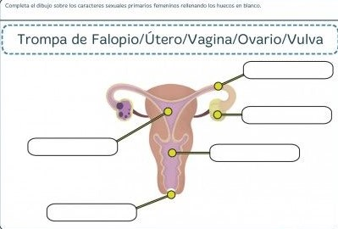
Motivación
TROMPA DE FALOPIO
OVARIO
ÚTERO
VAGINA
VULVA

Slide 9
A continuación, analizaremos las preguntas de la evaluación formativa realizada la semana anterior, dando énfasis a aquellas preguntas con resultados más descendidos.

Slide 10
1. ¿Cómo se denomina el proceso a través del cuál un espermatozoide y un ovocito se fusionan en el interior del sistema reproductor femenino? 19 de 28
2. ¿Qué órgano externo es capaz de expulsar el semen en el sistema reproductor masculino? 26 de 28
3. Según el texto. ¿Qué características tienen los testículos? 15 de 28
4. Donde se originan los espermatozoides: 23 de 28
5. Según el texto, Una de las funciones de la vagina es: 21 de 28
6. ¿En qué estructura se producen los ovocitos? 27 de 28
7. Escribe los nombres de los órganos del Sistema Reproductor Masculino del 1 al 5, según su ubicación. 25 de 28
8. Escribe los nombres de los órganos del Sistema Reproductor Femenino del 1 al 5, según su ubicación. 26 de 28
9. ¿Cuál es la importancia del escroto en el sistema reproductor masculino? 26 de 28
10. ¿Cuál es la importancia de los ovarios en el sistema reproductor femenino? 26 de 28

Slide 11
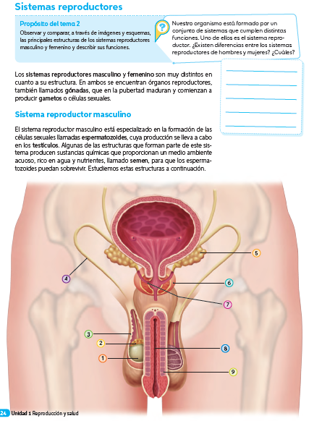
Desarrollo de la clase
24
Recordemos

Slide 12
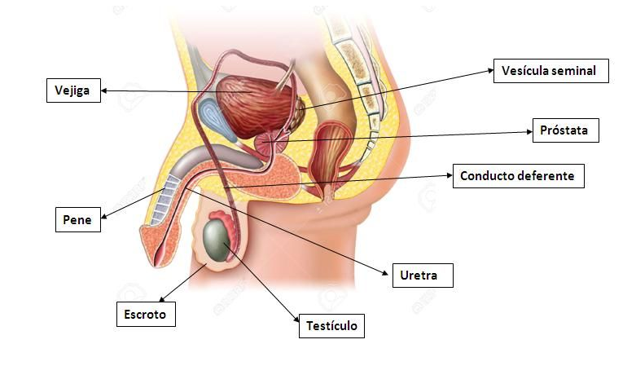
SISTEMA REPRODUCTOR MASCULINO
Completa con los órganos

Slide 13
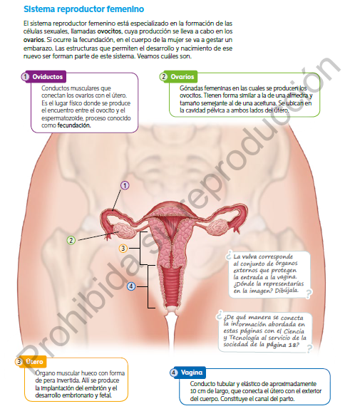
26
Lee en voz alta

Slide 14
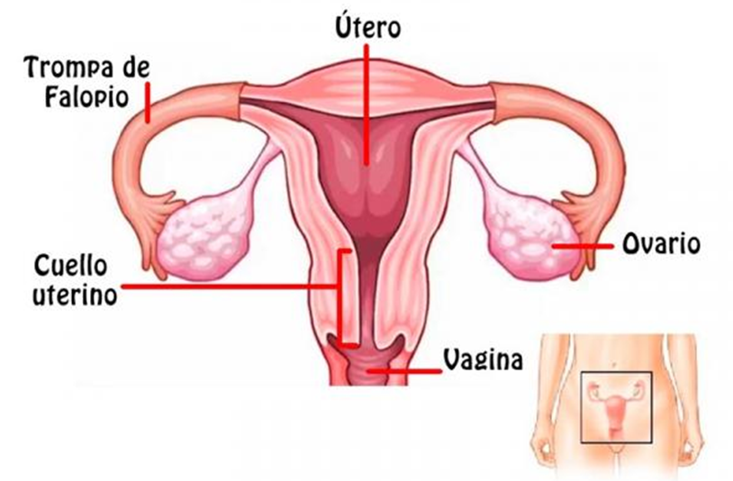
SISTEMA REPRODUCTOR FEMENINO
Completa con sus órganos

Slide 15
TICKET DE SALIDA
RETROALIMENTACIÓN
EVALUACIÓN FORMATIVA: IE1
ASIGNATURA: CIENCIAS NATURALES 6°
SEMANA 28
CIERRE
Nombre: _______________________________________
¿Cómo se denomina el proceso a través del cual un espermatozoide y un ovocito se fusionan en el interior del sistema reproductor femenino?
Cigoto
Embrión
Fecundación
Implantación
2. ¿Qué características tienen los testículos?
a. El lugar donde se producen los espermatozoides
b. Donde se almacenan y maduran los espermatozoides
c. Liberan espermatozoides a través de la uretra
d. Producen espermatozoides y liberan a la sangre hormonas
3. Identifica los órganos del sistema reproductor femenino:
Vagina, ovarios, vulva, oviducto, útero
Útero, vagina, pene, testículos
Pene, testículos, escroto, próstata
Vagina, ovocitos, vulva, oviducto,
Enviar fotografía de las respuestas al:
Correo: adelina.elgueta@colegio-jeanpiaget.cl
Celular: +56933639868

